Slide 1

Cambios en la estructura de la columna de agua.
Observaciones y modelos.
Nuevos resultados RADCAN.
Reunión 10/12/2024

Slide 2
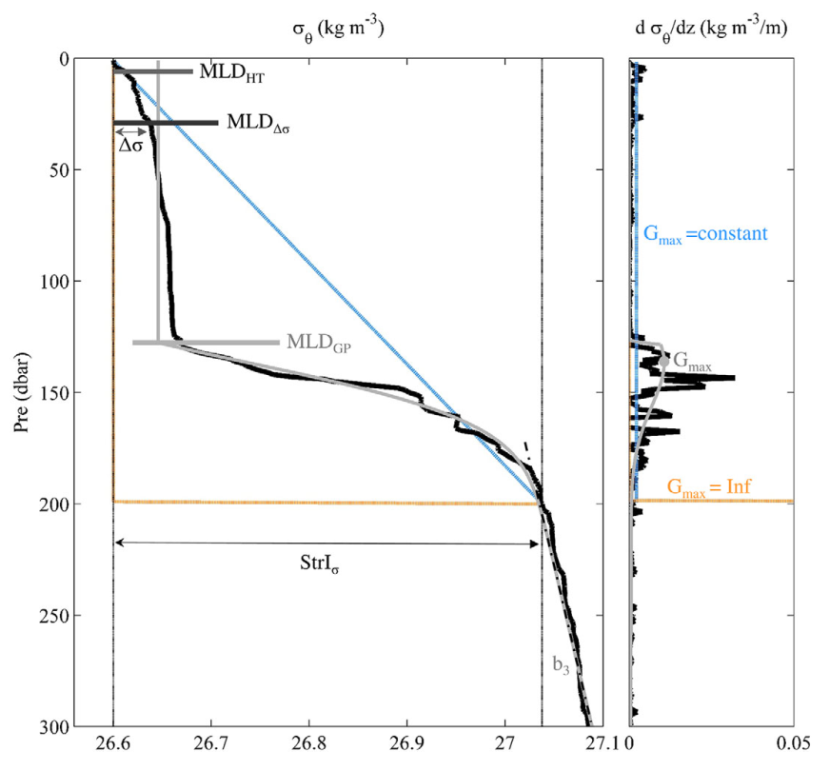
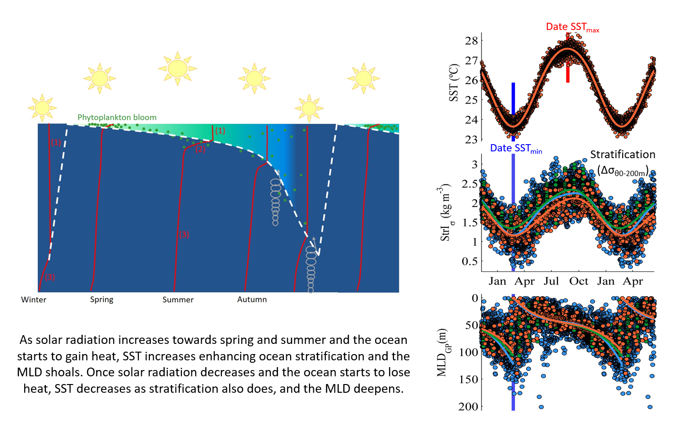
Introduction
What do we know about and how do we measure ocean stratification?
Barrier layer against turbulent mixing processes =
permanent pycnocline a circulation-driven feature
However, this ‘top-down’ control describes the evolution of the seasonal pycnocline, a feature by definition created and destroyed every year.
Why and how this control could drive long term changes on stratification and mixing?
1/10

Slide 3
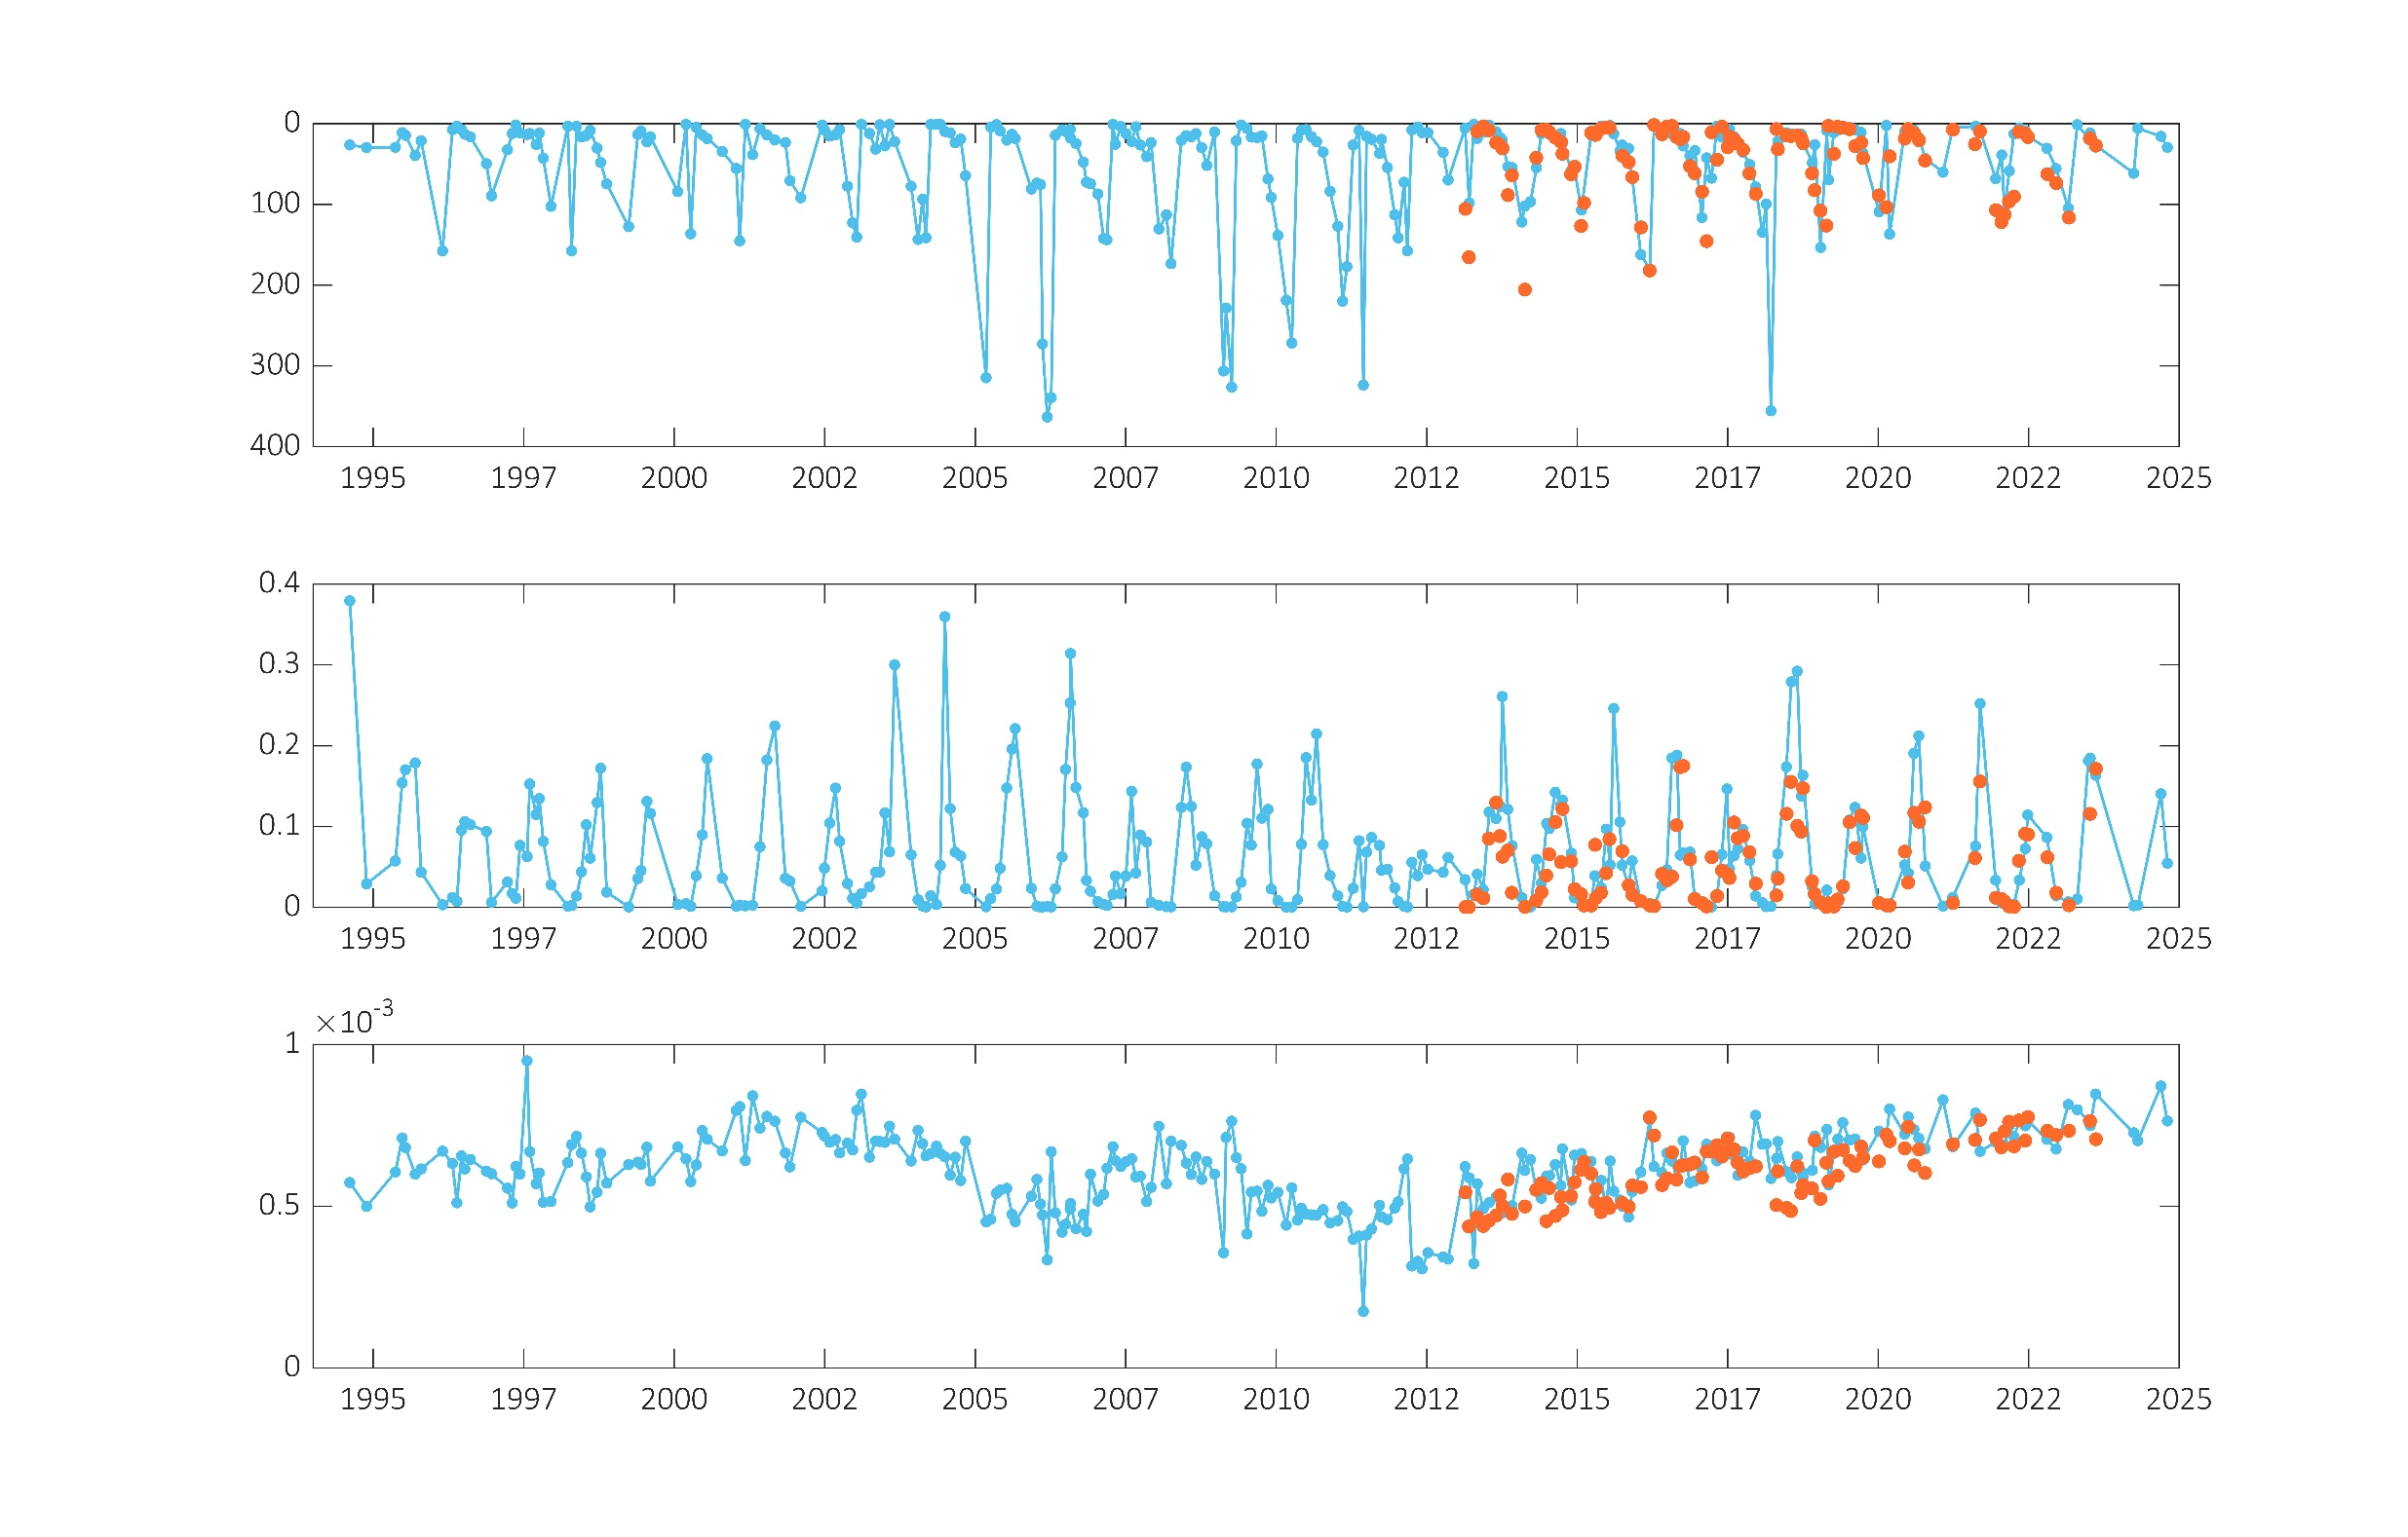
Cambios en la estructura de la columna de agua. Observaciones
MLD (m)
G4
S7
Máximo gradiente de densidad en la columna de agua, G_{max} (kg·m⁻³/m)
Pendiente de la picnoclina principal, b₃ (kg·m⁻³/m)

Slide 4
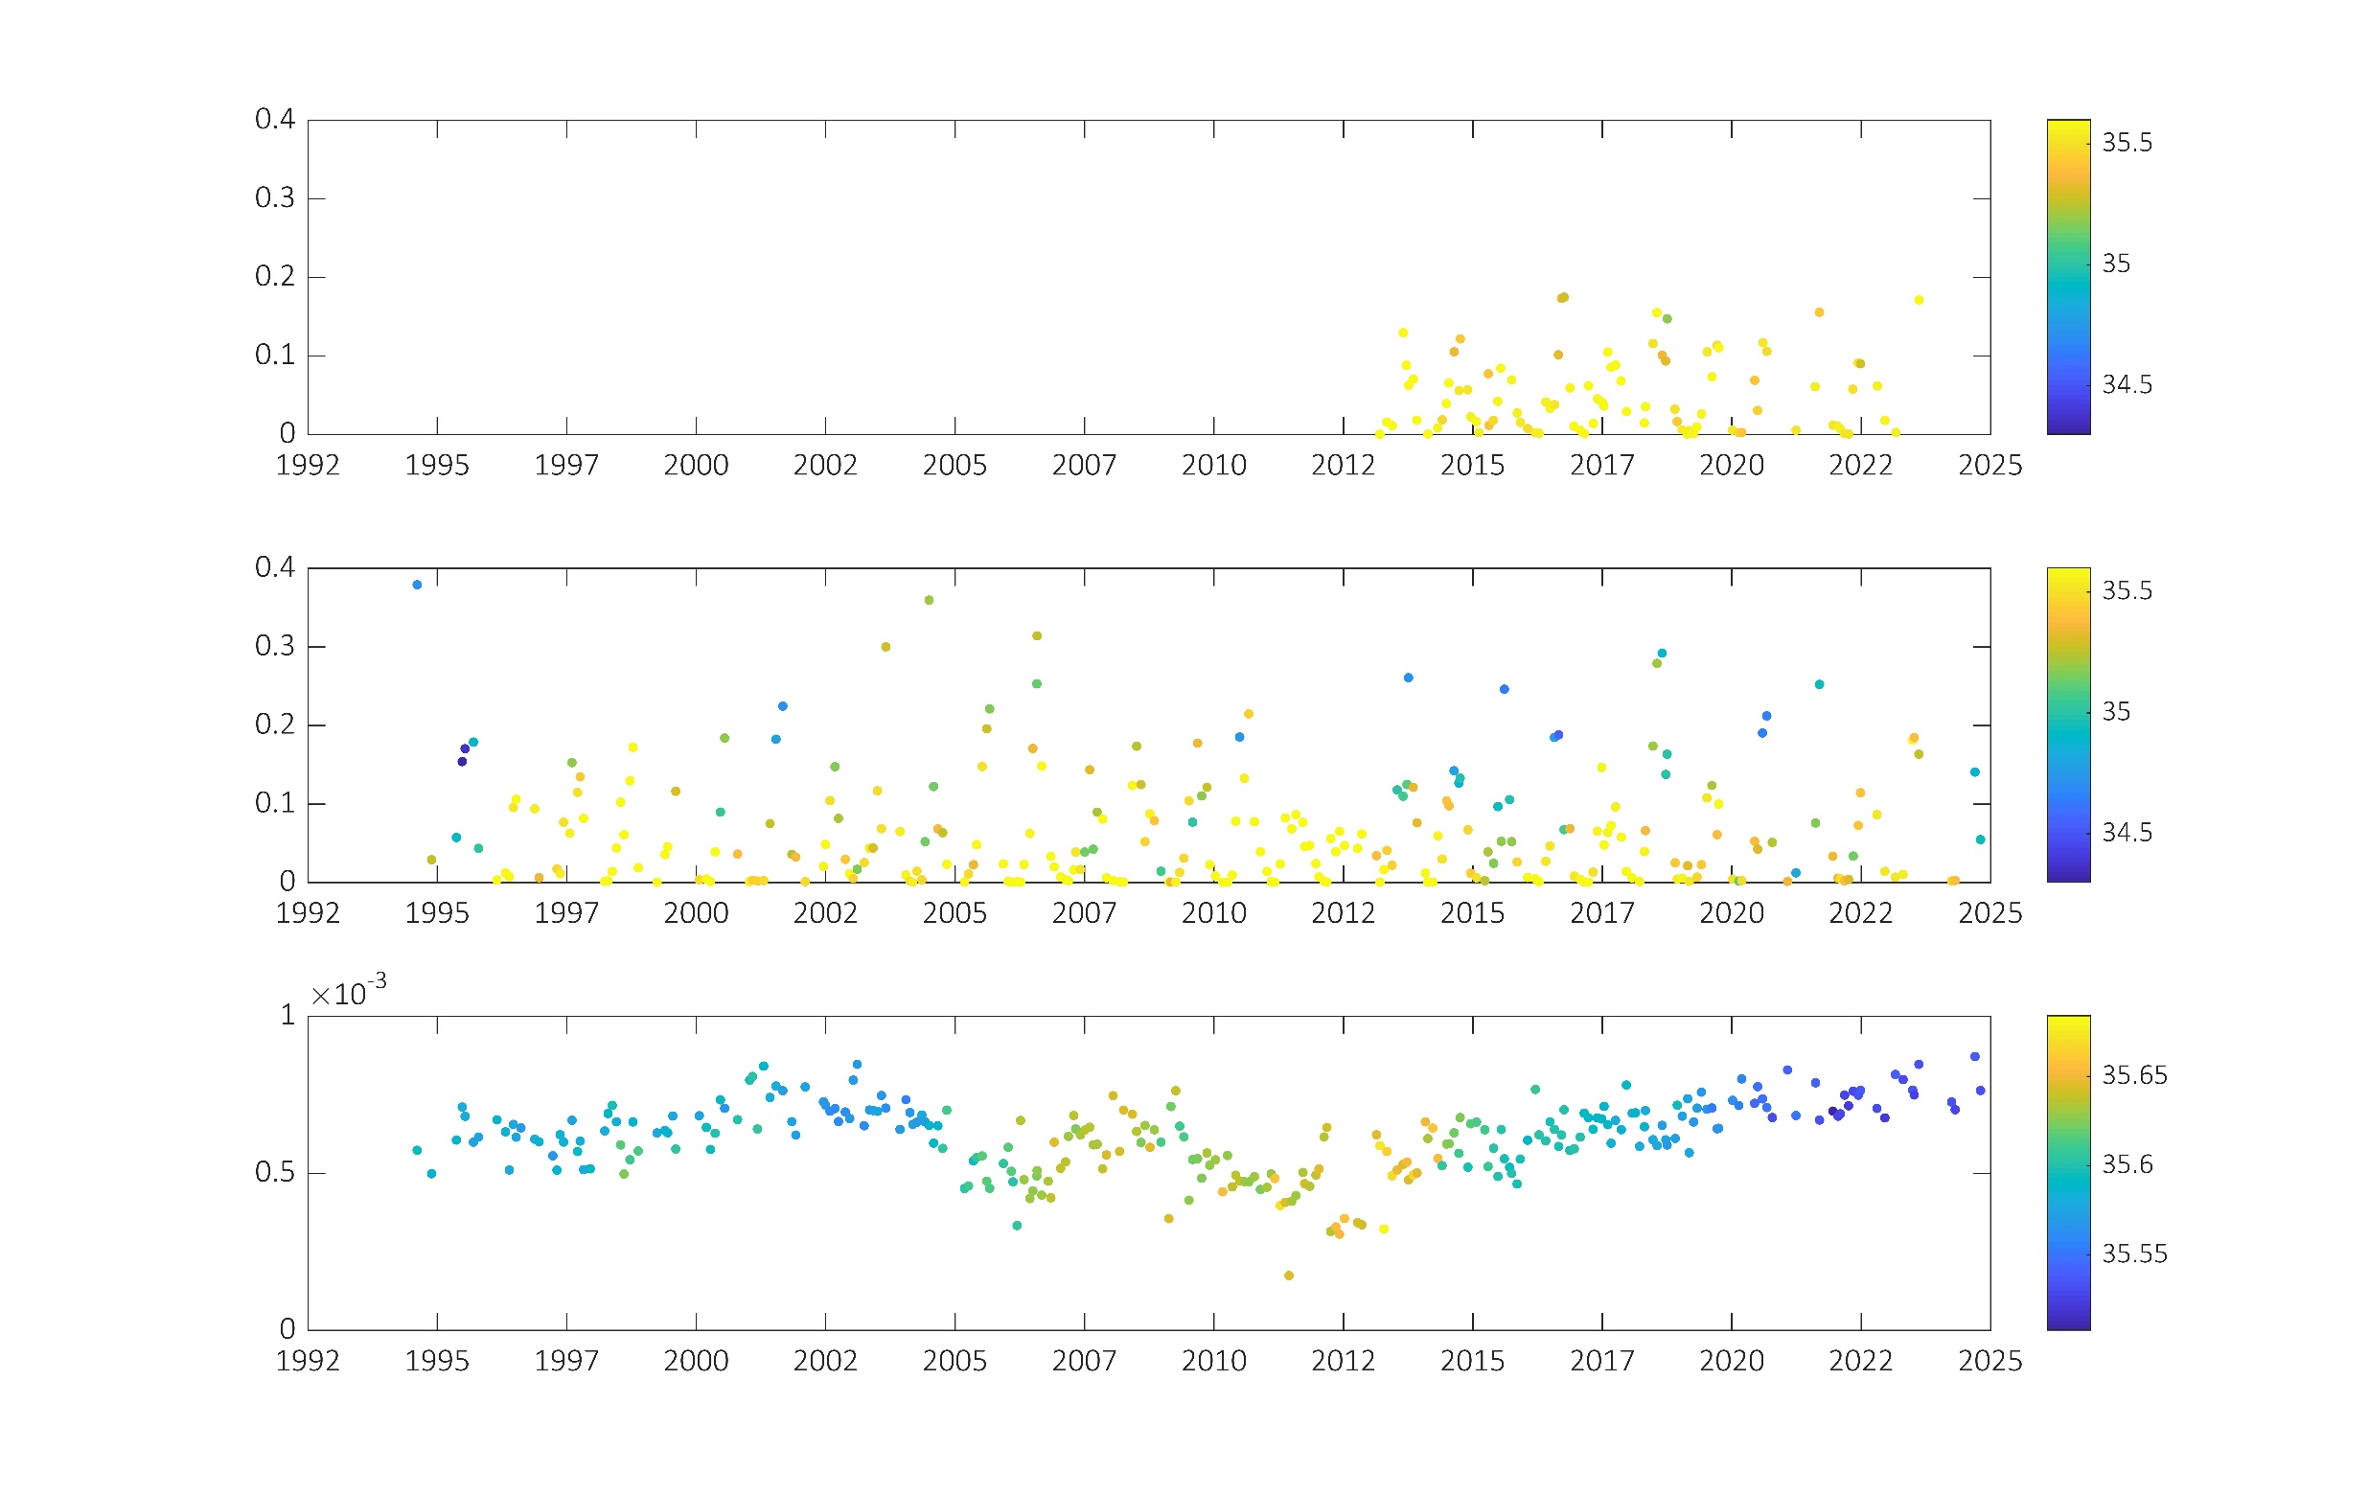
Cambios en la estructura de la columna de agua. Observaciones
Máximo gradiente de densidad en la columna de agua, G_{max} (kg·m⁻³/m)
G4
Máximo gradiente de densidad en la columna de agua, G_{max} (kg·m⁻³/m)
S7
Pendiente de la picnoclina principal, b₃ (kg·m⁻³/m)
S7

Slide 5
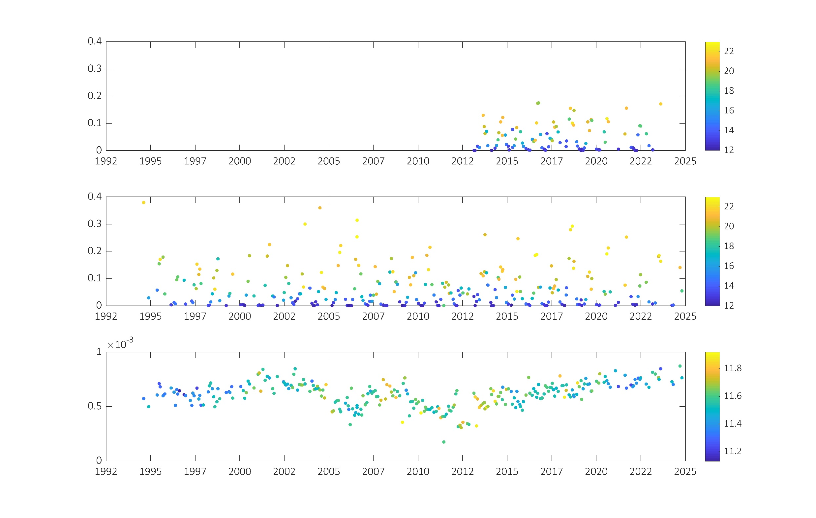
Cambios en la estructura de la columna de agua. Observaciones
Máximo gradiente de densidad en la columna de agua, G_{max} (kg·m⁻³/m)
G4
Máximo gradiente de densidad en la columna de agua, G_{max} (kg·m⁻³/m)
S7
Pendiente de la picnoclina principal, b₃ (kg·m⁻³/m)
S7

Slide 6
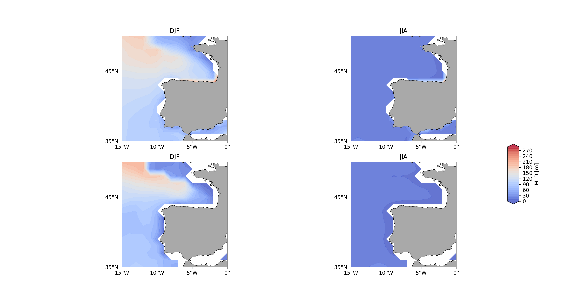
Representación de la estratificación en modelos CMIP6
Mixed Layer Depth
CMIP6 historical simulations (1970-2014), r1i1p1f1, 1x1º
CMIP6
ensemble
NorESM2-LM | ACCESS-ESM1-5 | NESM3 | AWI-CM-1-1-MR
E3SM-1-0 | CESM2-WACCM | SAM0-UNICON | CESM2
E3SM-1-1-EC | NASA-GISS-E2-1 | CAMS-CSM1 | MRI-ESM2
GFDL-ESM4 | GFDL-CM4 | FGOALS-f3-L | EC-Earth
MIROC6-LR | IPSL-CM6A-LR | ACCESS-CM2 | FIO-ESM2
BCC-ESM1 | MPI-ESM1 | EC-Earth-Veg-LR | UKESM-1-1
CanESM5 | BCC-CSM2-MR | CMCC-CM2
CORA

Slide 7
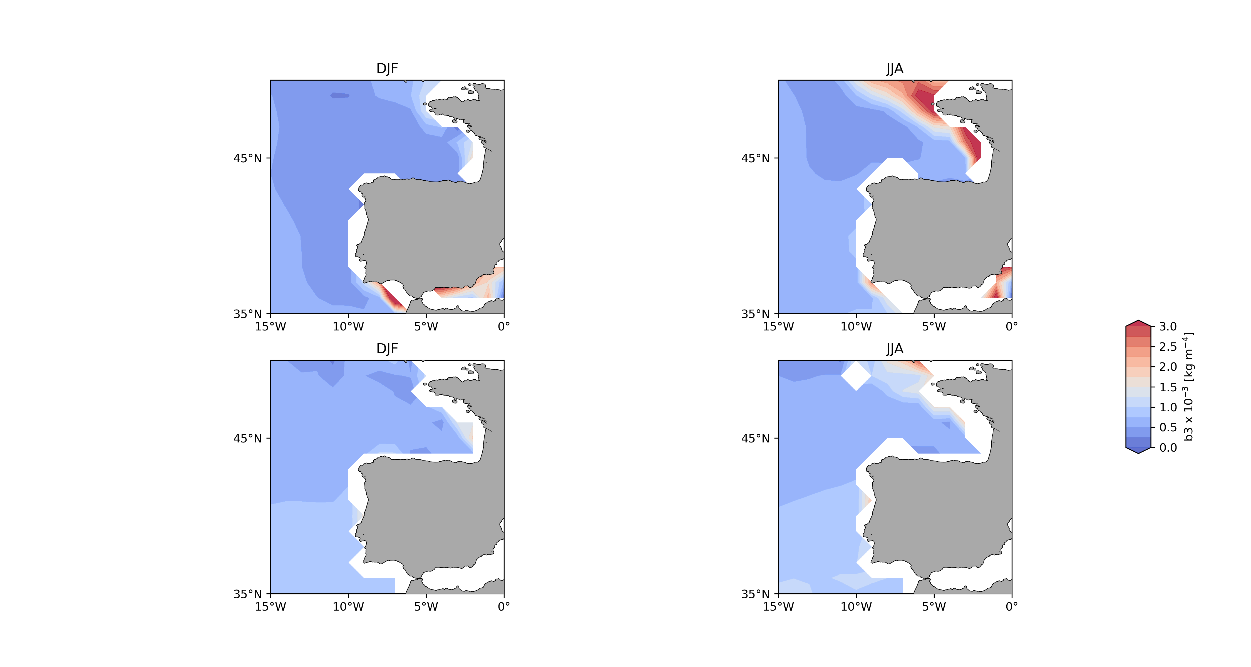
Representación de la estratificación en modelos CMIP6
Main thermocline slope
CMIP6 historical simulations (1970-2014), r1i1p1f1, 1x1º
CMIP6
ensemble
NorESM2-LM | ACCESS-ESM1-5 | NESM3 | AWI-CM-1-1-MR
E3SM-1-0 | CESM2-WACCM | SAM0-UNICON | CESM2
E3SM-1-1-EC | NASA-GISS-E2-1 | CAMS-CSM1 | MRI-ESM2
GFDL-ESM4 | GFDL-CM4 | FGOALS-f3-L | EC-Earth
MIROC6-LR | IPSL-CM6A-LR | ACCESS-CM2 | FIO-ESM2
BCC-ESM1 | MPI-ESM1 | EC-Earth-Veg-LR | UKESM-1-1
CanESM5 | BCC-CSM2-MR | CMCC-CM2
CORA

Slide 8
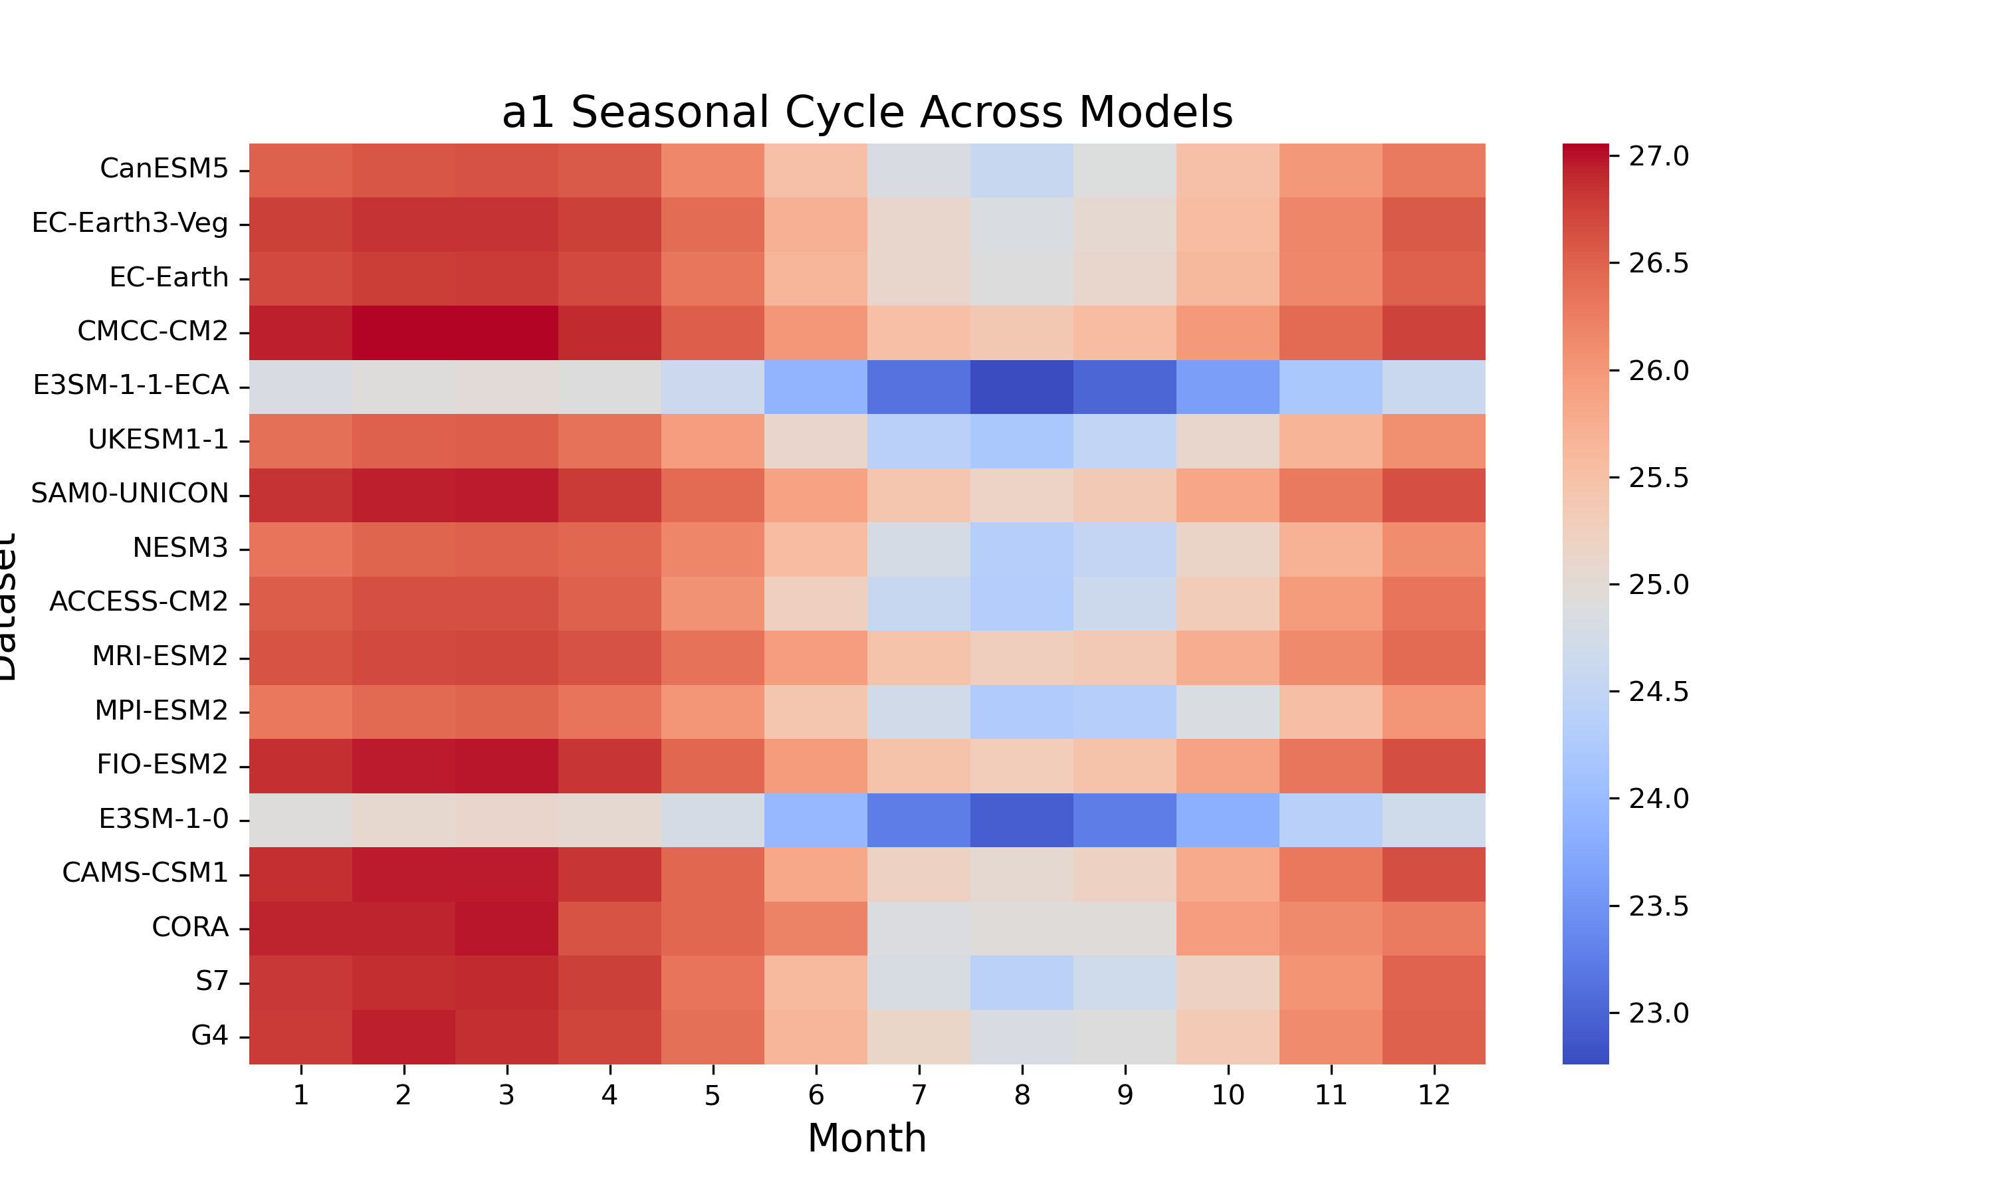
Representación de la estratificación en modelos CMIP6

Slide 9
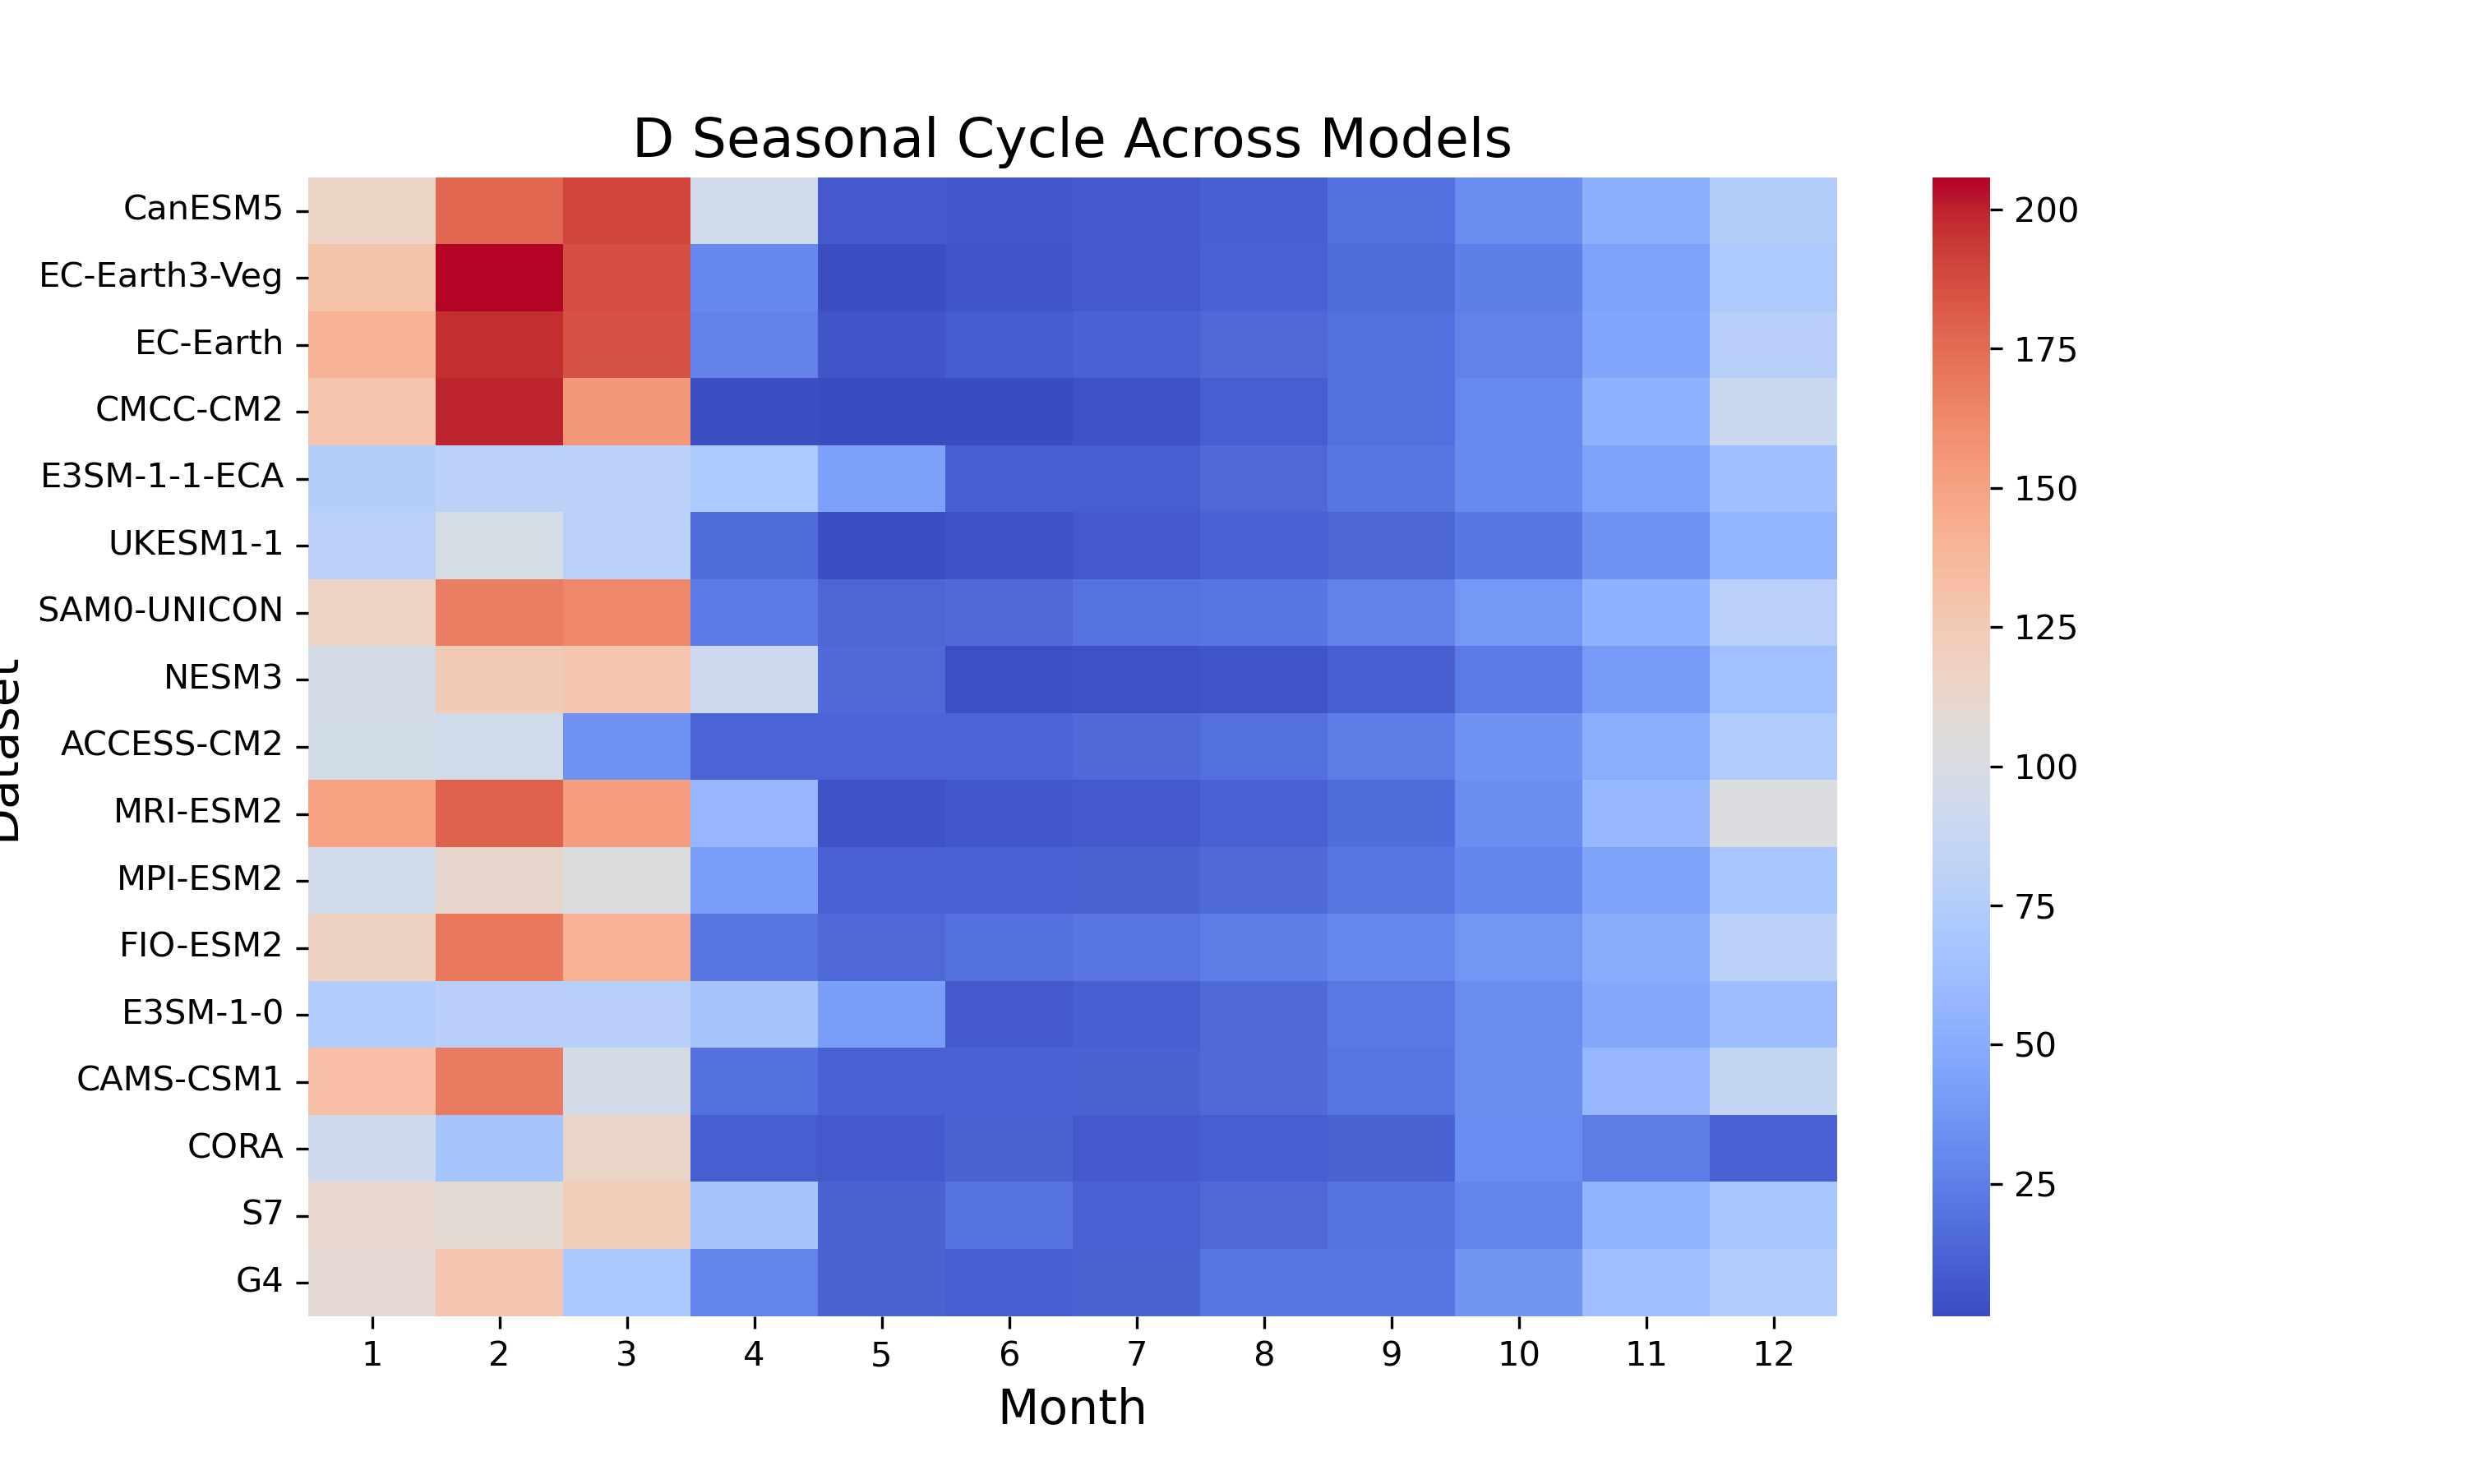
Representación de la estratificación en modelos CMIP6

Slide 10
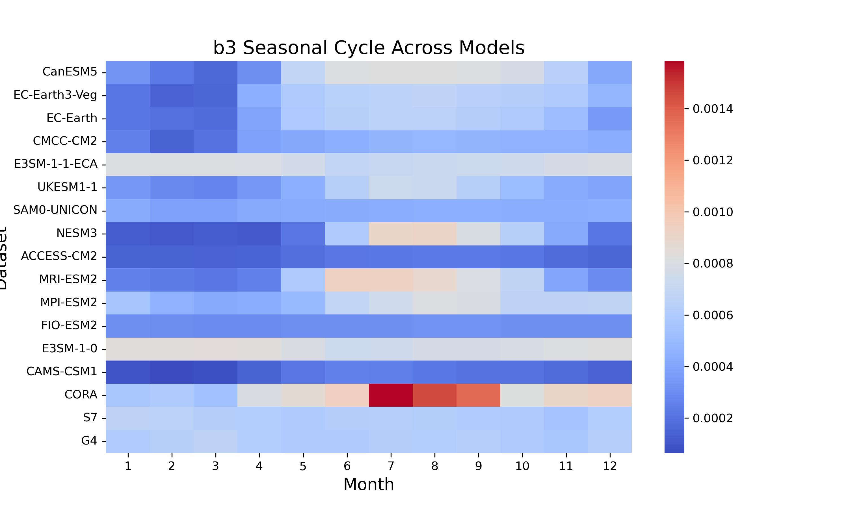
Representación de la estratificación en modelos CMIP6

Slide 11
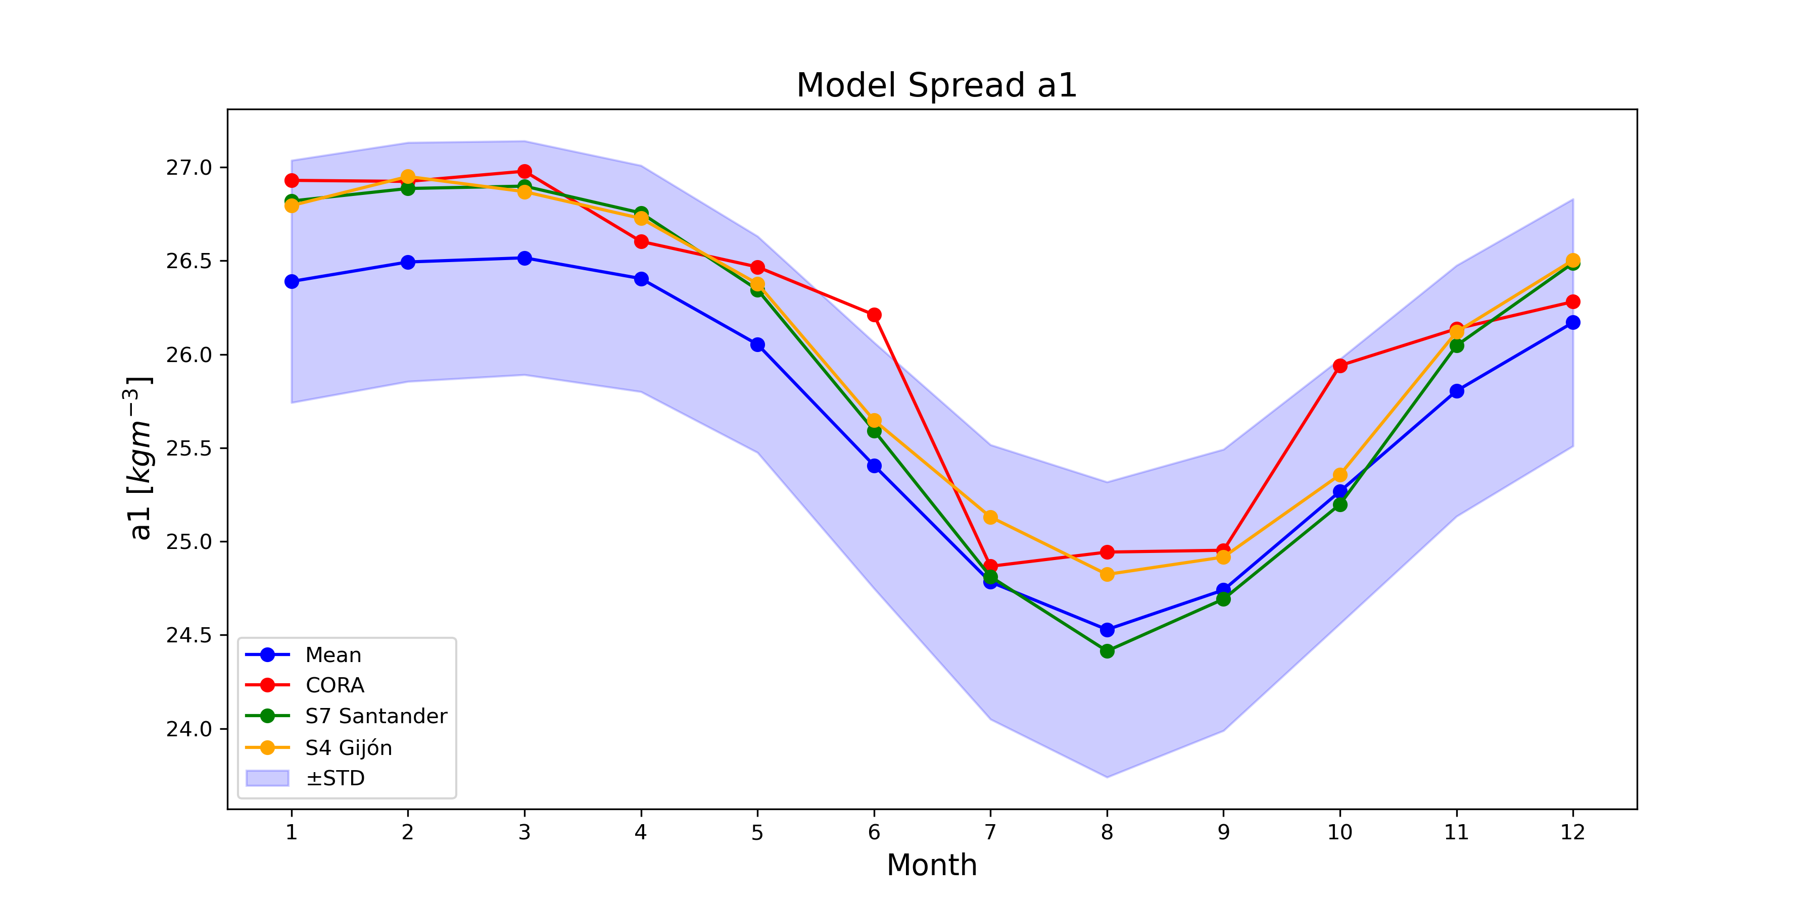
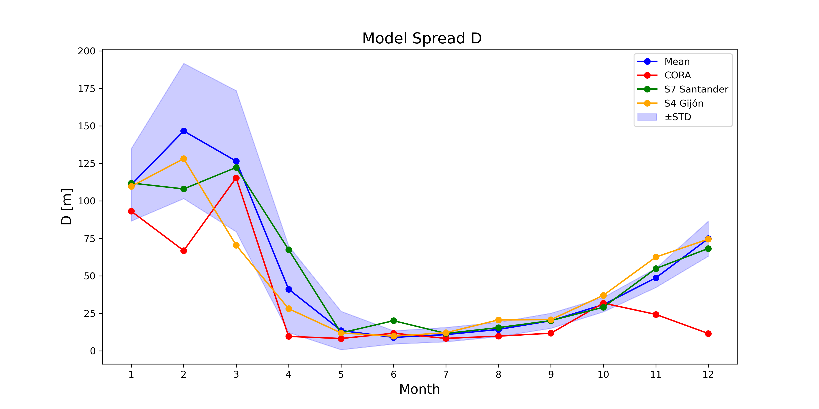
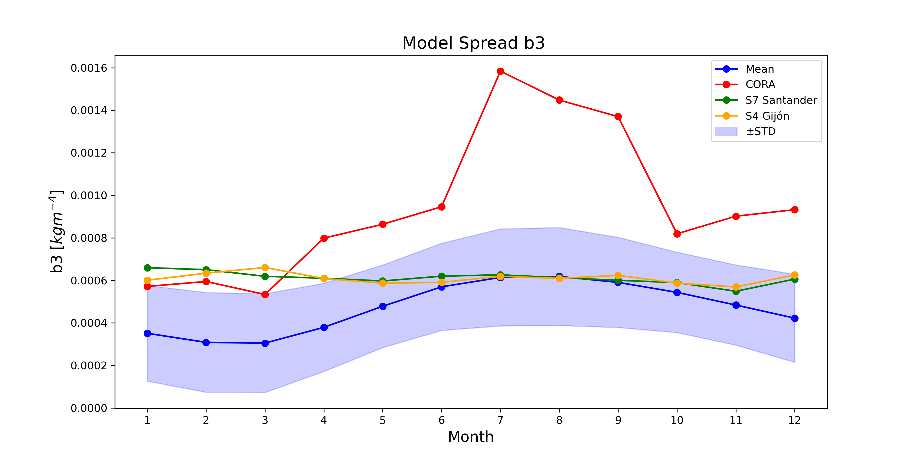
Representación de la estratificación en modelos CMIP6: Ciclo estacional

Slide 12
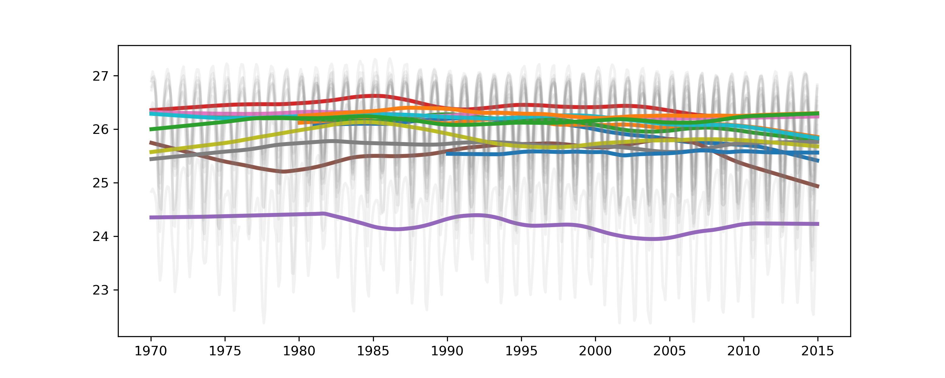
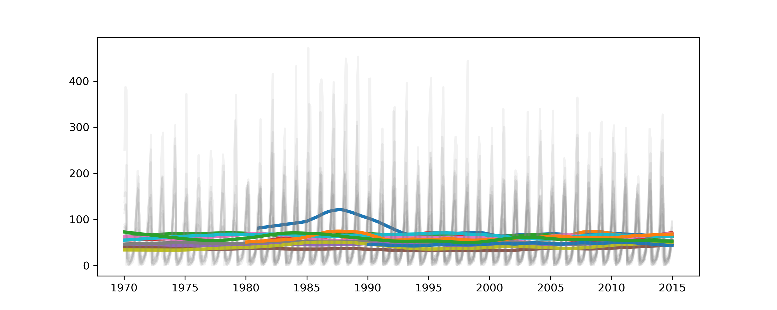
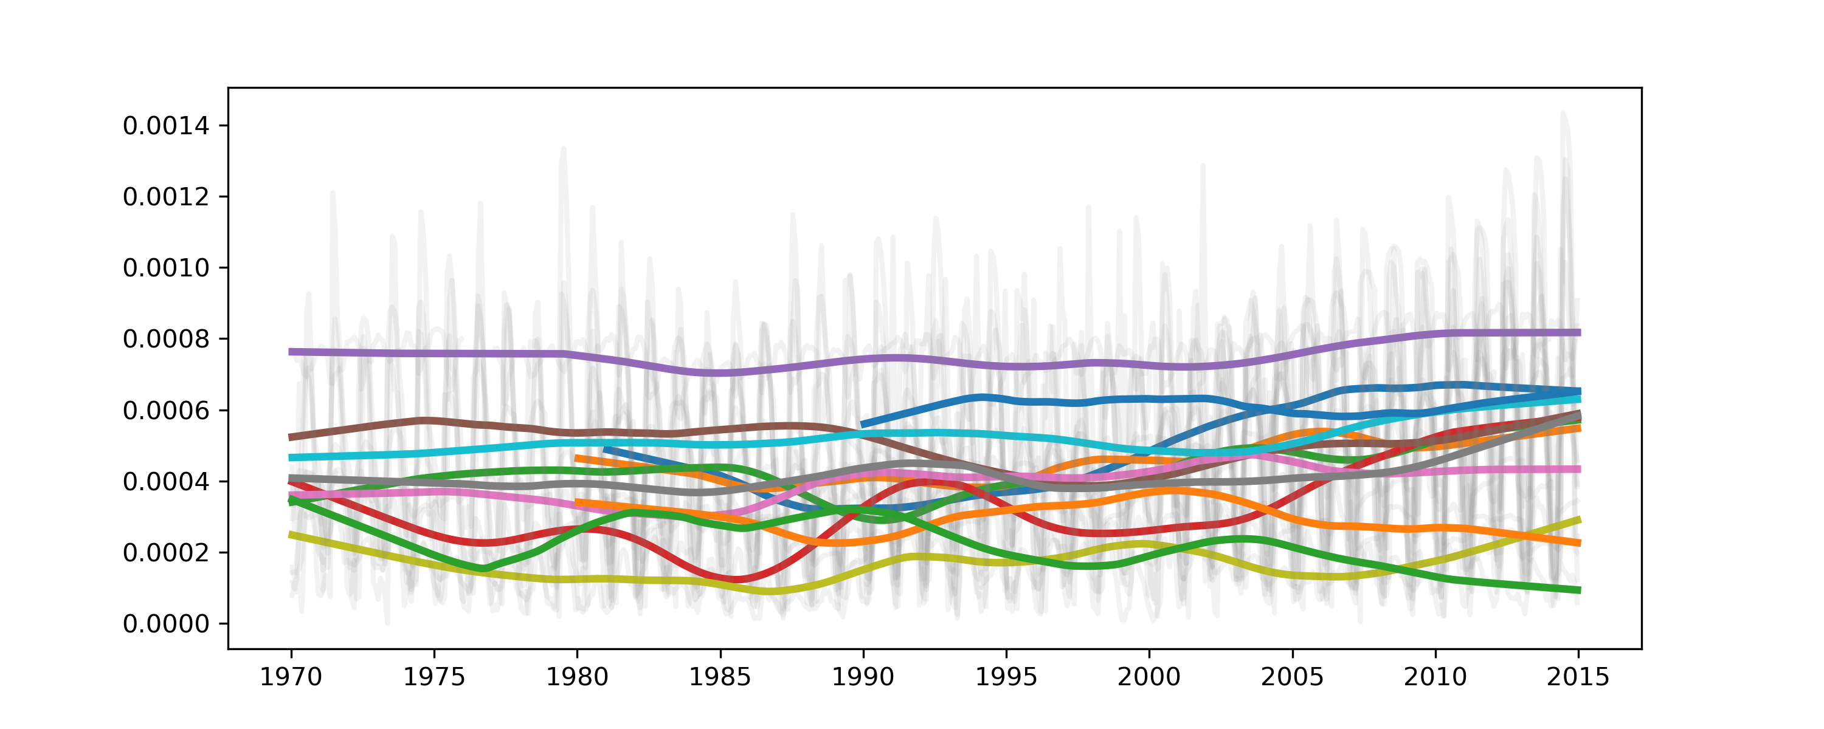
Representación de la estratificación en modelos CMIP6: variabilidad interanual
a1 [kg m⁻³]
D [m]
b3 [kg m⁻⁴]

Slide 13
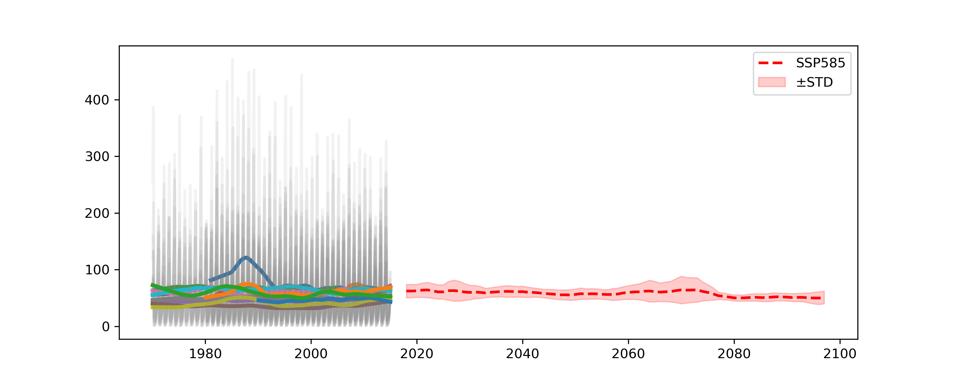
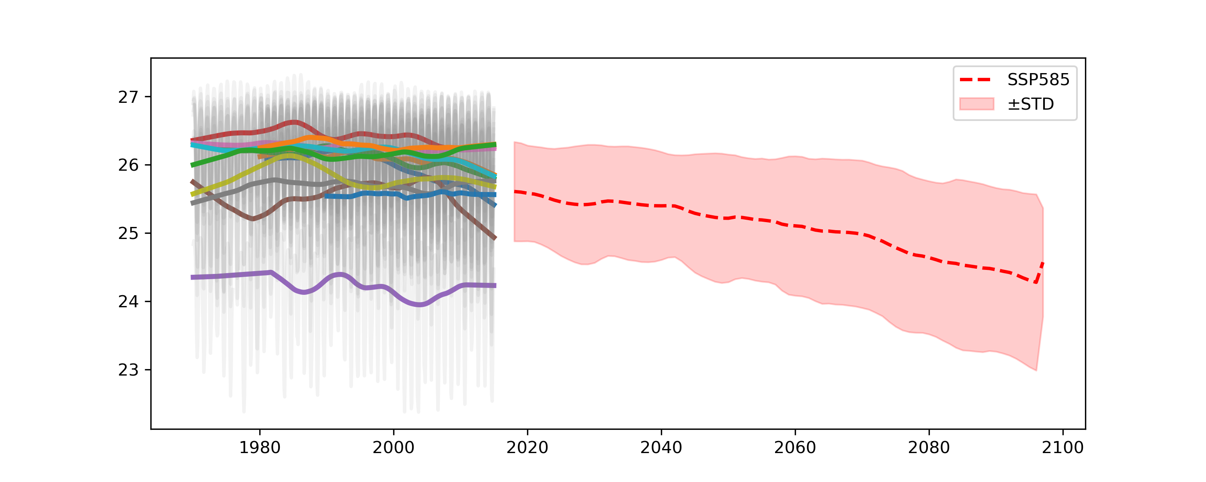
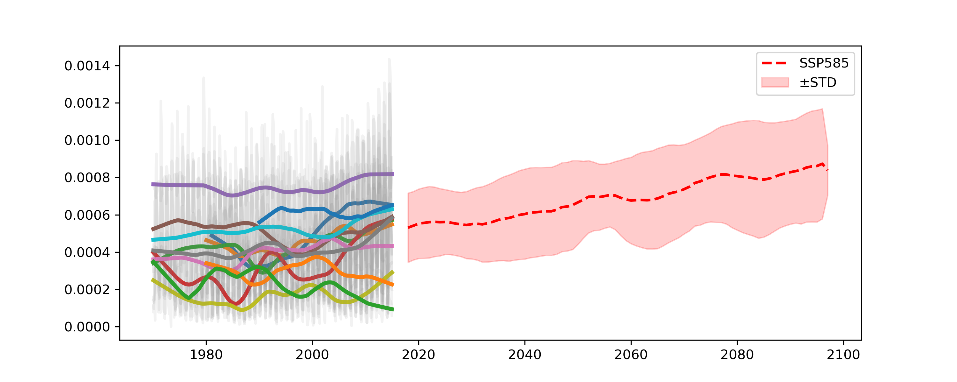
Representación de la estratificación en modelos CMIP6: tendencia SSP585
a1 [kg m⁻³]
D [m]
b3 [kg m⁻⁴]

